Slide 1
L’ARBITRAGE

Slide 2
POURQUOI DES ARBITRES ?
Tout jeu, tout sport demande des règles.
Une personne extérieure doit être:
garante des règles
garante de la sécurité
indépendante

Slide 3

COMPOSITION TYPE D’UN JURY
Starter & Assistant starter
Aligneur
Juge au départ (+vidéo)
Pesée
Juges de parcours
Pontons embarquement / débarquement : Commission de contrôle
Président du jury
Juges à l’arrivée
Équipe technique (chronos, vidéo, secrétariat)

Slide 4
COMMISSION DE CONTROLE
pontons d’embarquement
pontons de débarquement, d’honneur
local de pesée des rameurs et barreurs
local de pesée des bateaux
tout autre lieu si nécessaire ……

Slide 5
DETAILS
SECURITE | le matériel. les horaires. embarquement/débarquement. Nombre de parcours.
EGALITE DES CHANCES | équipages (identité –âge). poids barreurs et PL. poids des bateaux. produits sur la coque. équipements.
IMAGE | tenue. publicité.

Slide 6
L’ETRAVE
LA BOULE | présence fixation solide | Non conforme = STOP
LE NUMERO | présence conforme au programme | Non conforme = STOP
Pour tous les contrôles avec le « STOP » (voir textes pour sanctions) l’équipage a obligation de réparer, sinon le départ du ponton n’est pas autorisé

Slide 7
LES CHAUSSURES & LES SANGLES
CHAUSSURES | la fixation des chaussures permet de se dégager sans l’aide des mains, dans les plus brefs délais. | Non conforme = STOP
LACET DE SECURITE | Un lacet par chaussure, avec débattement du talon ne dépassant pas l’horizontale (environ 7 cm). | Non conforme = STOP
Pour tous les contrôles avec le « STOP » (voir textes pour sanctions) l’équipage a obligation de réparer, sinon le départ du ponton n’est pas autorisé

Slide 8
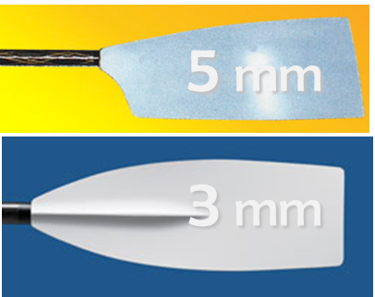
LES PELLES
LA COULEUR | Aux couleurs du club sur les deux faces | Non conforme = STOP
LACET DE SECURITE | Epaisseur minimale sur tout le pourtour | Non conforme = STOP
Pour tous les contrôles avec le « STOP » (voir textes pour sanctions) l’équipage a obligation de réparer, sinon le départ du ponton n’est pas autorisé

Slide 9
LA COQUE
Il est interdit d’appliquer sur la coque : des produits, des structures tels que des films plastiques, susceptibles de modifier : les propriétés naturelles de l’eau, les propriétés de la couche de surface de l’eau.
Non conforme = STOP
Pour tous les contrôles avec le « STOP » (voir textes pour sanctions) l’équipage a obligation de réparer, sinon le départ du ponton n’est pas autorisé

Slide 10
COMMUNICATIONS
La présence de moyens de transmission sans fil est interdite dans les bateaux pendant les compétitions. Donc pas de smartphone même sans carte SIM
Non conforme = STOP
Pour tous les contrôles avec le « STOP » (voir textes pour sanctions) l’équipage a obligation de réparer, sinon le départ du ponton n’est pas autorisé

Slide 11
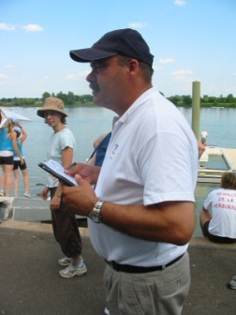
COMPOSITION
La composition de l’équipage doit être identique à ce qui a été enregistré en réunion des délégués, et vérifiable à l’aide de la licence ou pièce d’identité
Non conforme = STOP
Pour tous les contrôles avec le « STOP » (voir textes pour sanctions) l’équipage a obligation de réparer, sinon le départ du ponton n’est pas autorisé

Slide 12
LE PERSONNEL AU DEPART
l’aligneur
le juge au départ
le starter
il observe, s’informe des conditions, surveille les horaires
il informe les rameurs, et distribue les pénalités (tenues non homogènes)
il donne le départ, arrête la course si faux départ
l’assistant-starter
il regroupe les bateaux de la course suivante
les teneurs de bateaux et les pontonniers
un juge de parcours prêt à prendre la course

Slide 13
A L’ARRIVEE
Techniciens:
Résultats et tirages
Caméra Vidéo
Diffusion (papier et/ou site web, autre appli numérique…)
Chronométrage
Juges:
Ordre d’arrivée
Signal sonore lors de l’arrivée de chaque bateau
Drapeau blanc vers juge de parcours à l’arrivée
Lecture Vidéo
Validation résultats et tirages
Transmission des décisions du juge de parcours
Chronométrage

